Slide 2
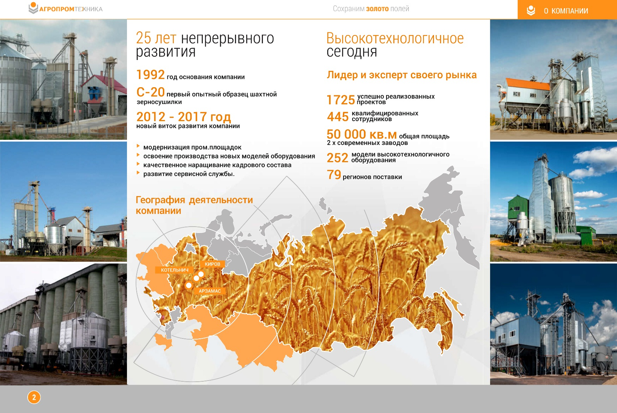

Slide 3
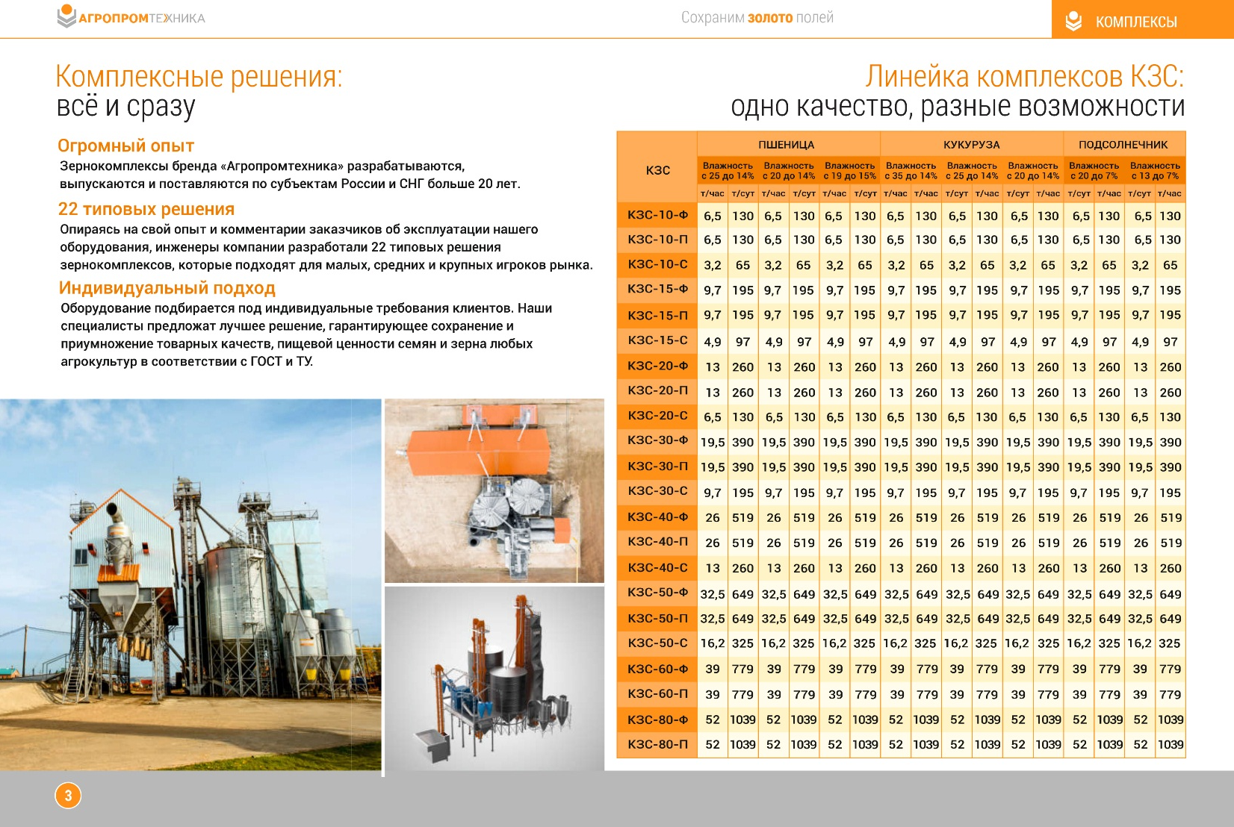

Slide 5
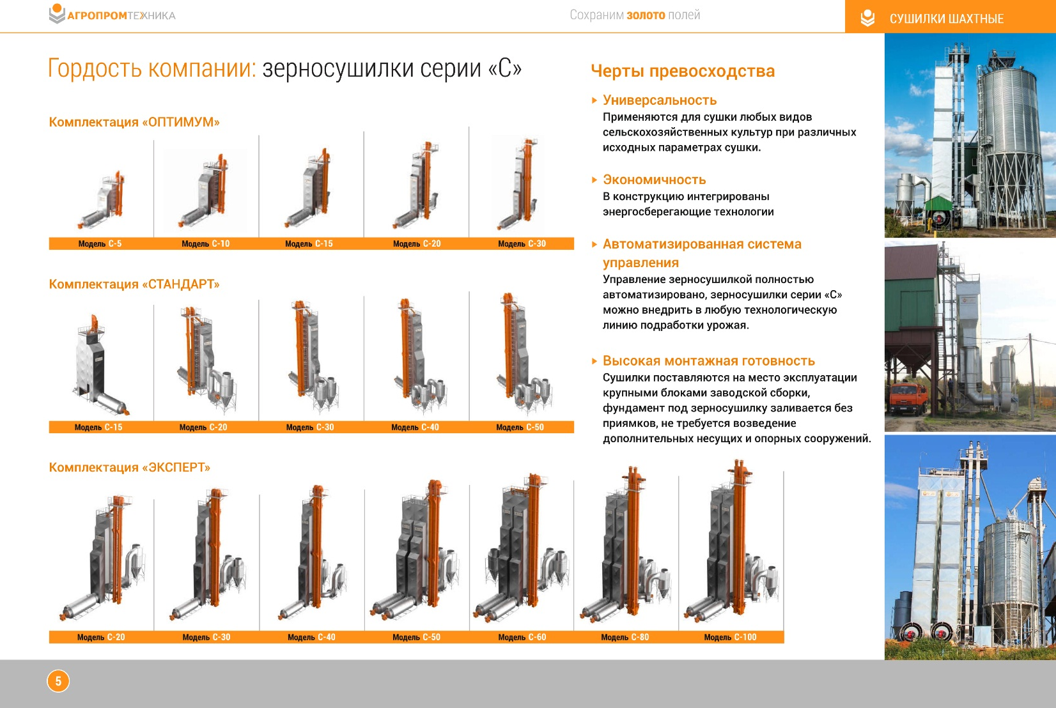

Slide 6
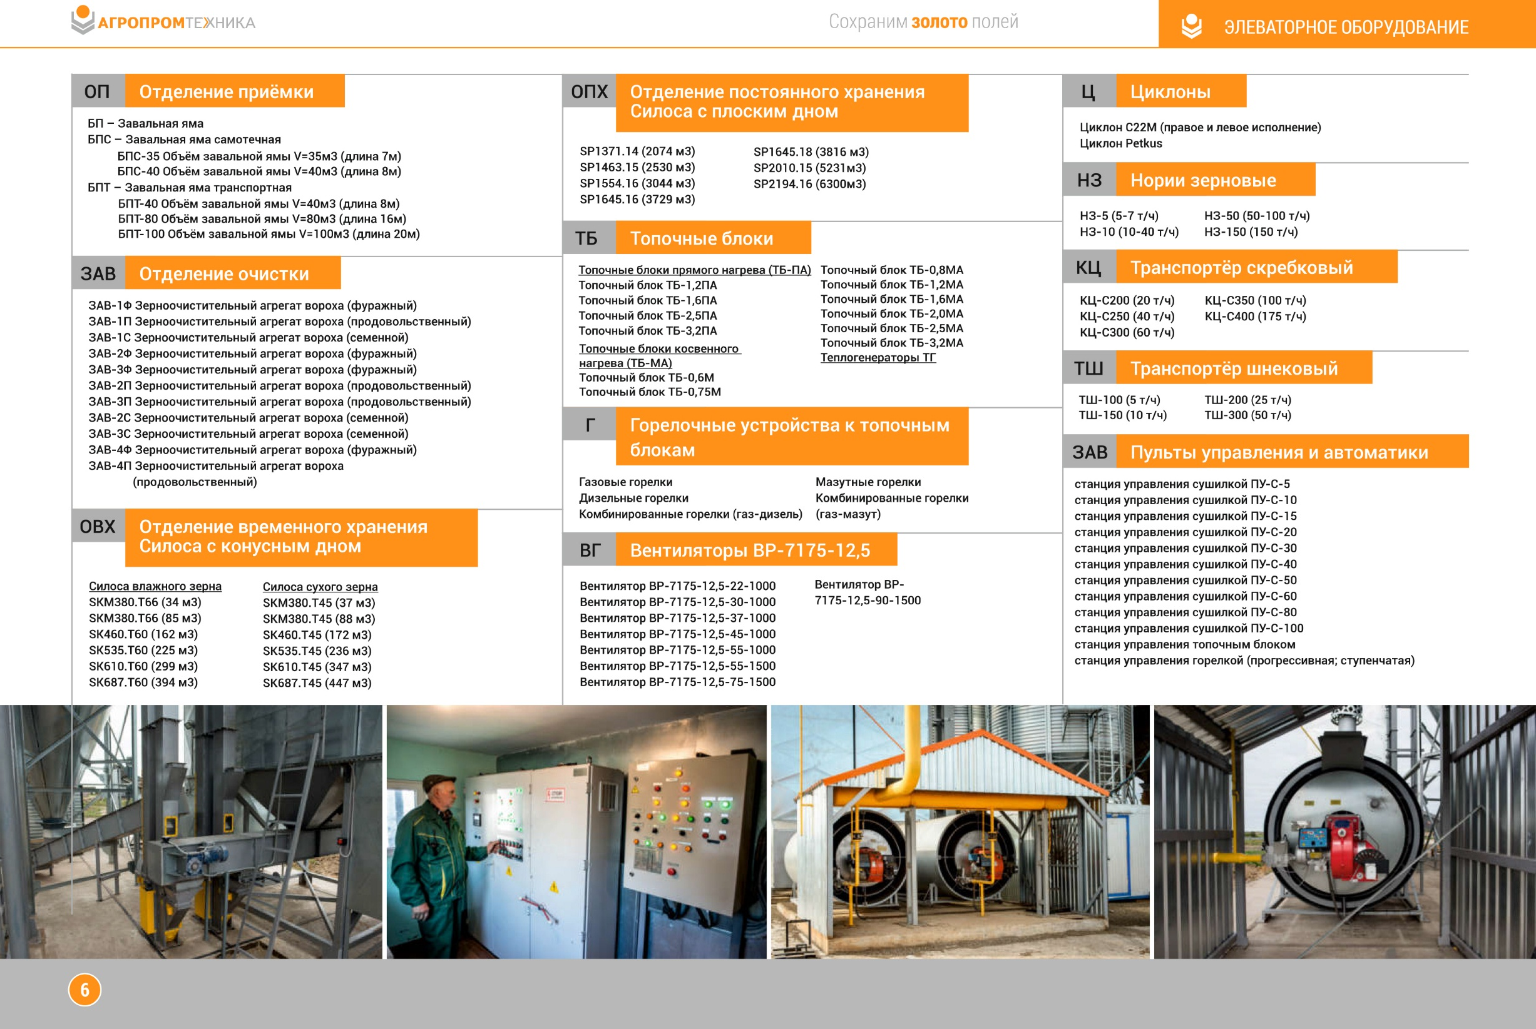

Slide 8
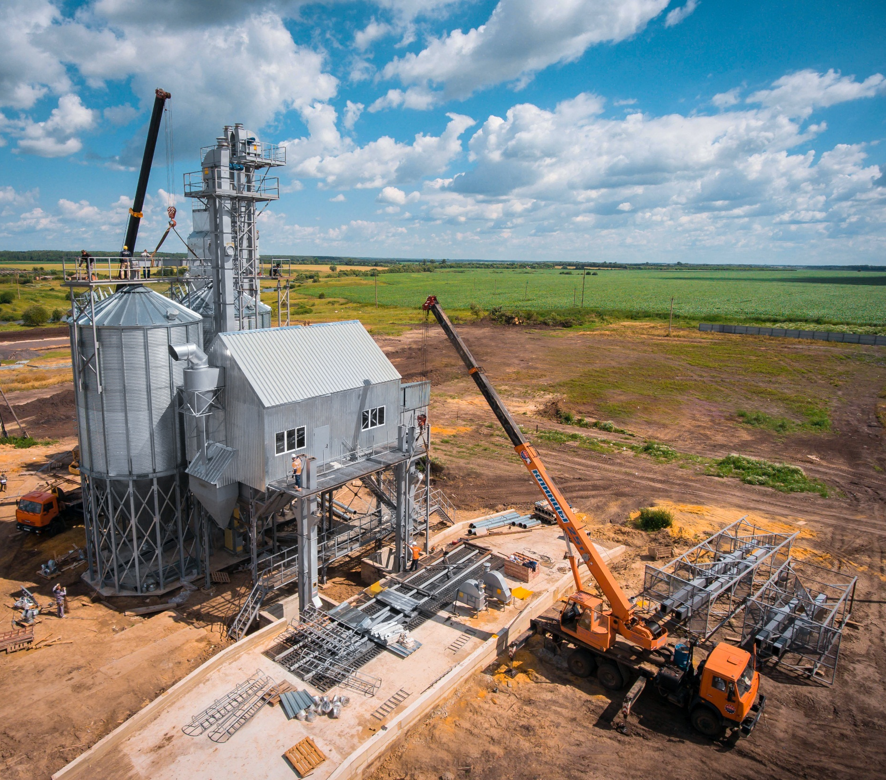
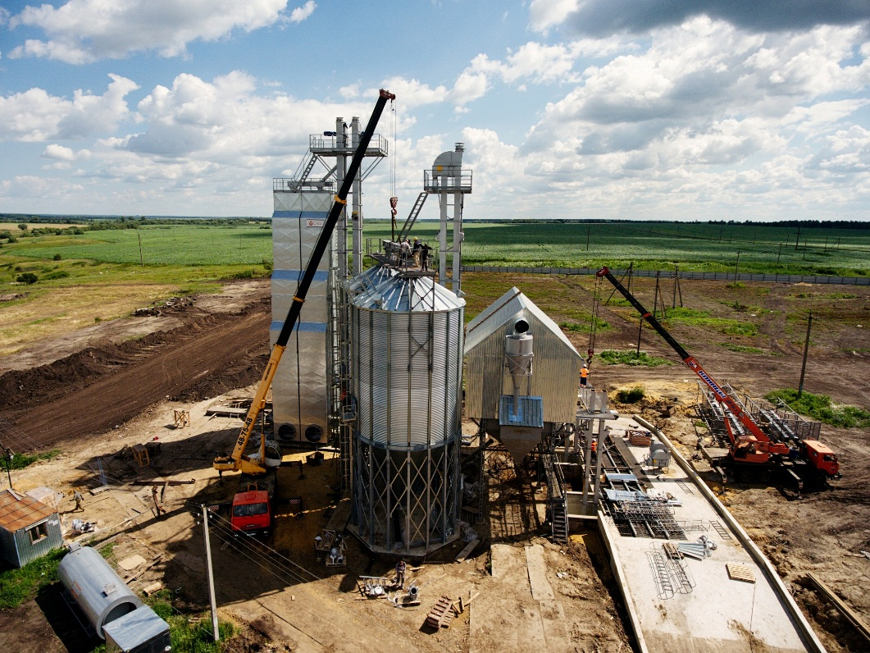
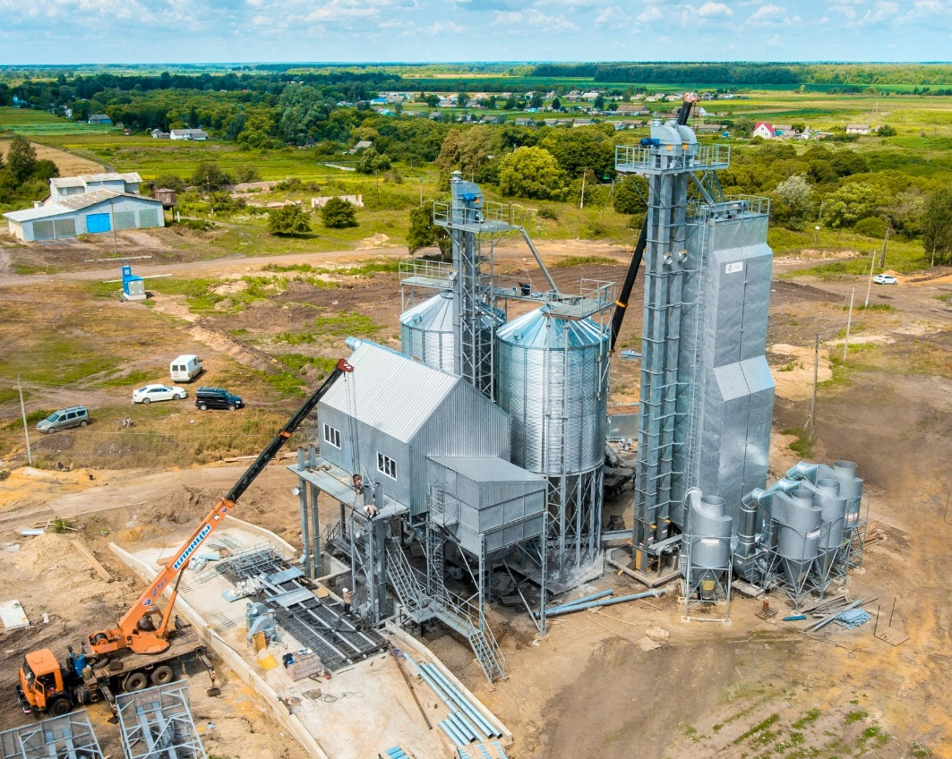
Монтажные работы

Slide 10
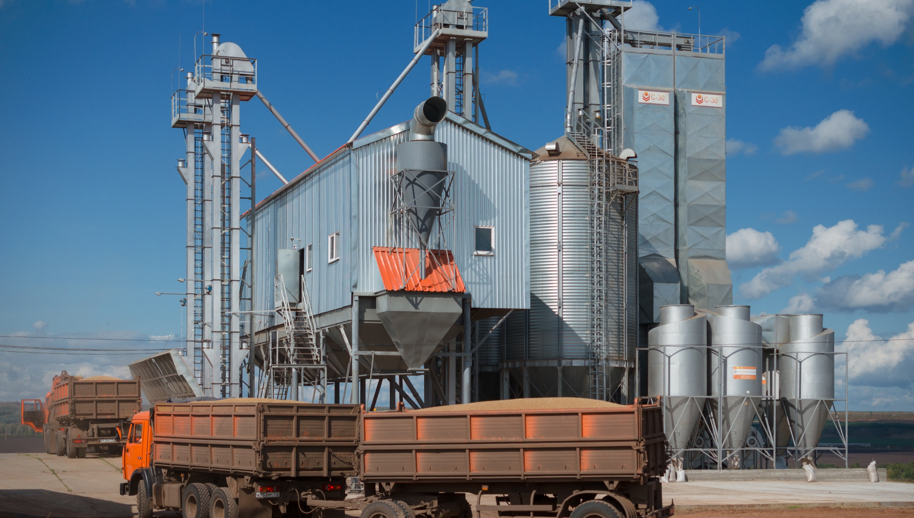
Семенной зернокомплекс КЗС-60
Производительность 60 тонн/час. Подрабатываемые культуры: пшеница, ячмень, овес, кукуруза, подсолнечник
2015г.

Slide 11
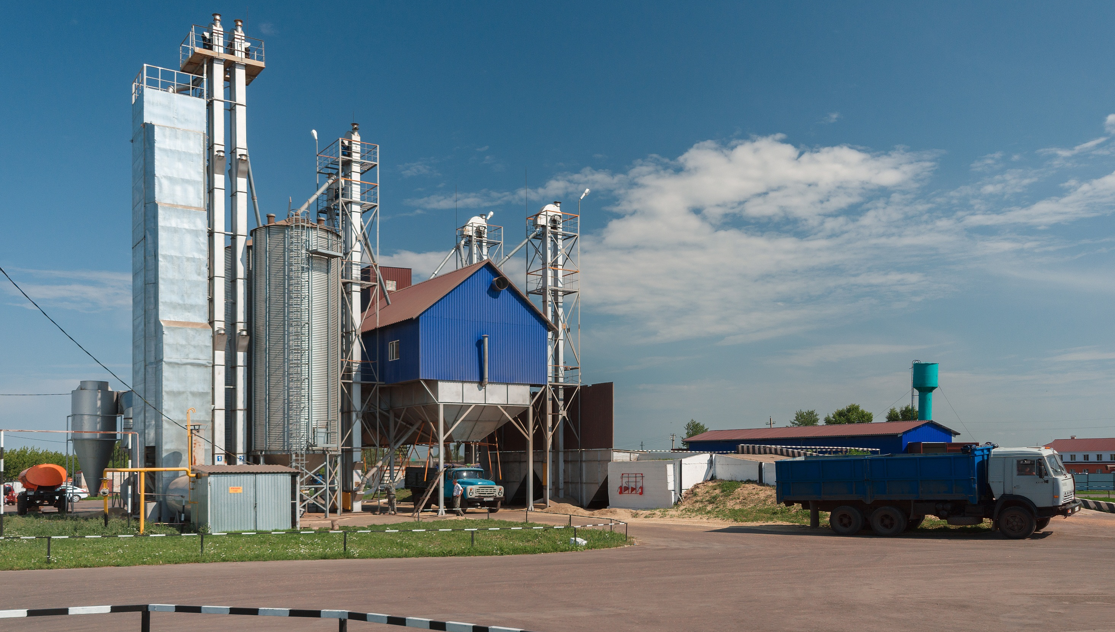
Семенной зернокомплекс КЗС-30
Производительность 30 тонн/час. Подрабатываемые культуры: пшеница, ячмень, овес, кукуруза, подсолнечник
2013г.

Slide 12
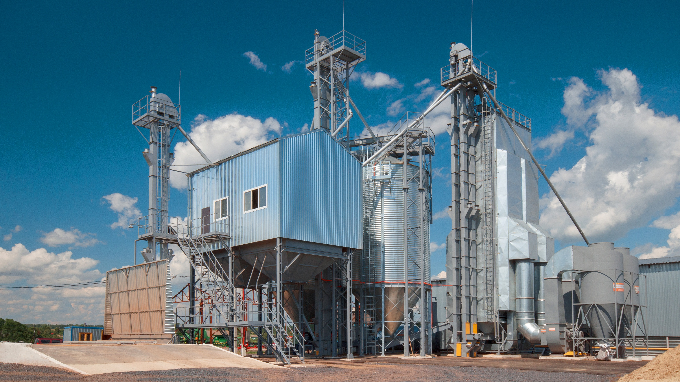
Семенной зернокомплекс КЗС-30
Производительность 30 тонн/час. Подрабатываемые культуры: пшеница, ячмень, овес, кукуруза, подсолнечник
2015г.

Slide 13
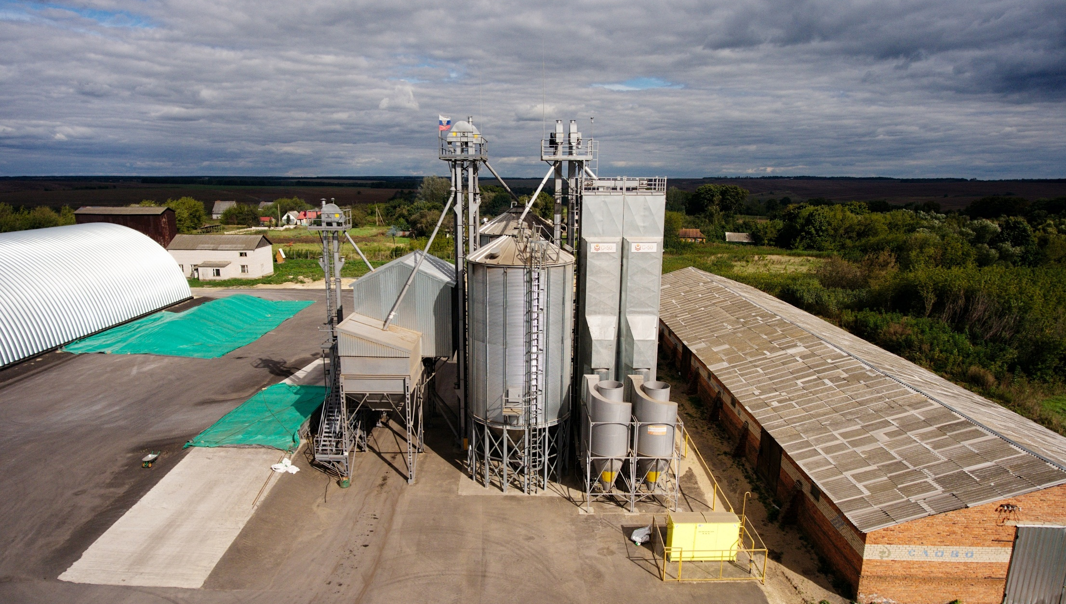
Фуражный зернокомплекс КЗС-50
Производительность 50 тонн/час. Подрабатываемые культуры: пшеница, ячмень, овес, кукуруза, подсолнечник
2016г.

Slide 14
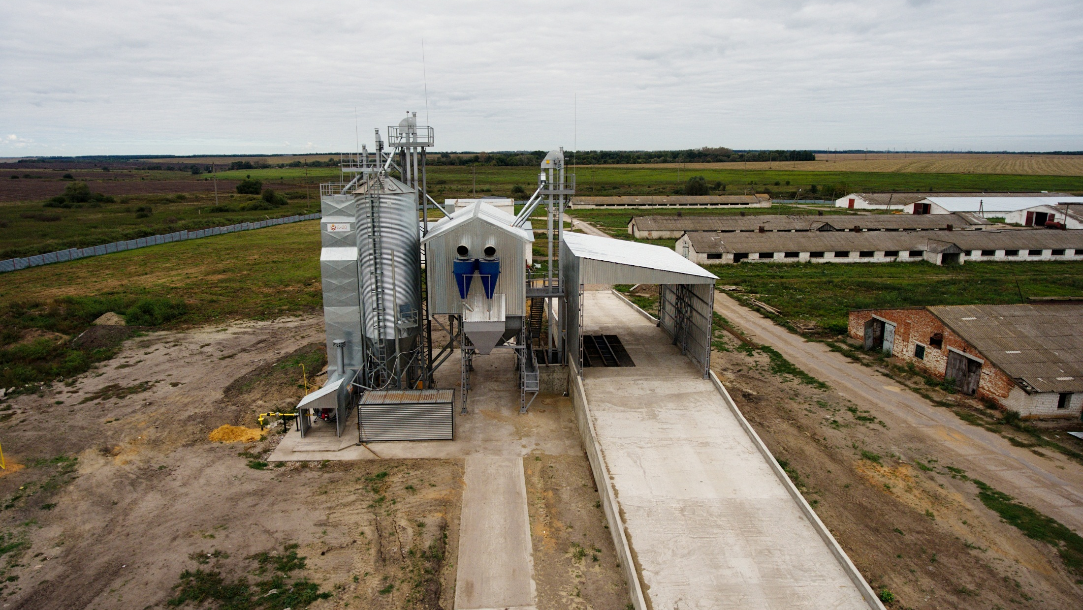
Семенной зернокомплекс КЗС-20
Производительность 60 тонн/час. Подрабатываемые культуры: пшеница, ячмень, овес, кукуруза, подсолнечник
2016г.

Slide 15
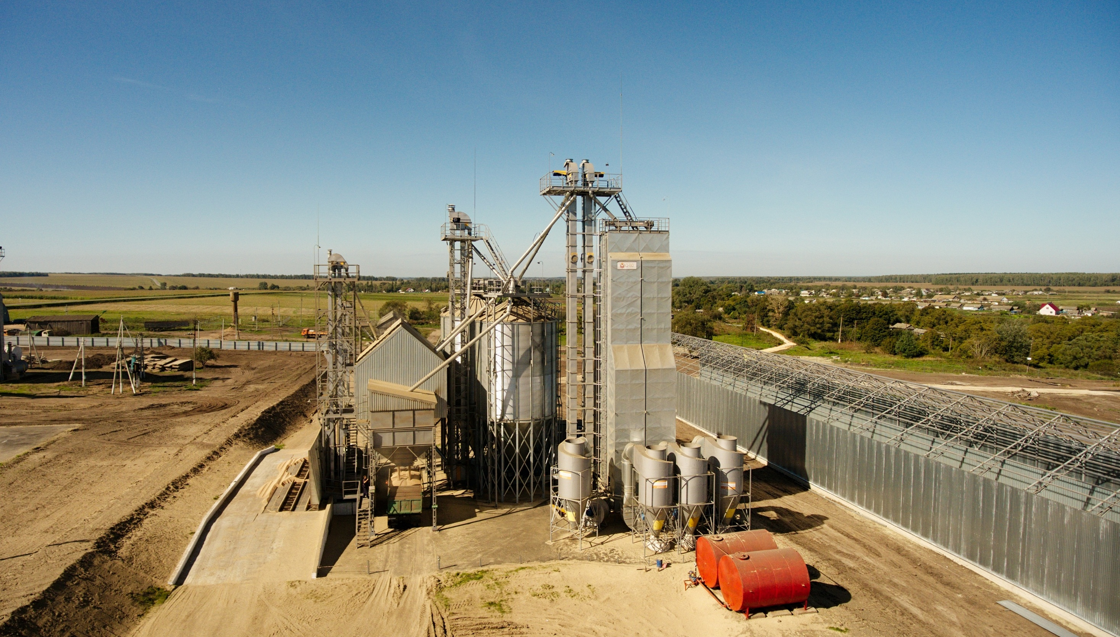
Фуражный зернокомплекс КЗС-80
Производительность 80 тонн/час. Подрабатываемые культуры: пшеница, ячмень, овес, кукуруза, подсолнечник
2016г.

Slide 16
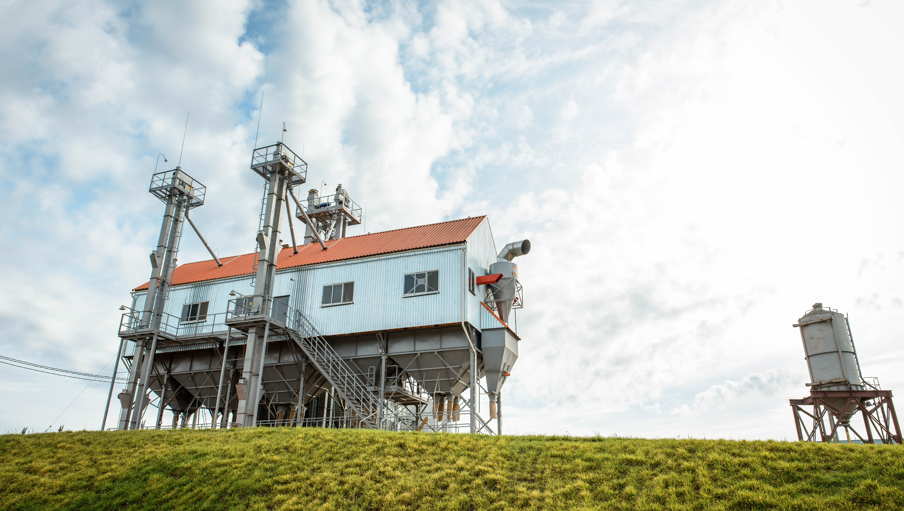
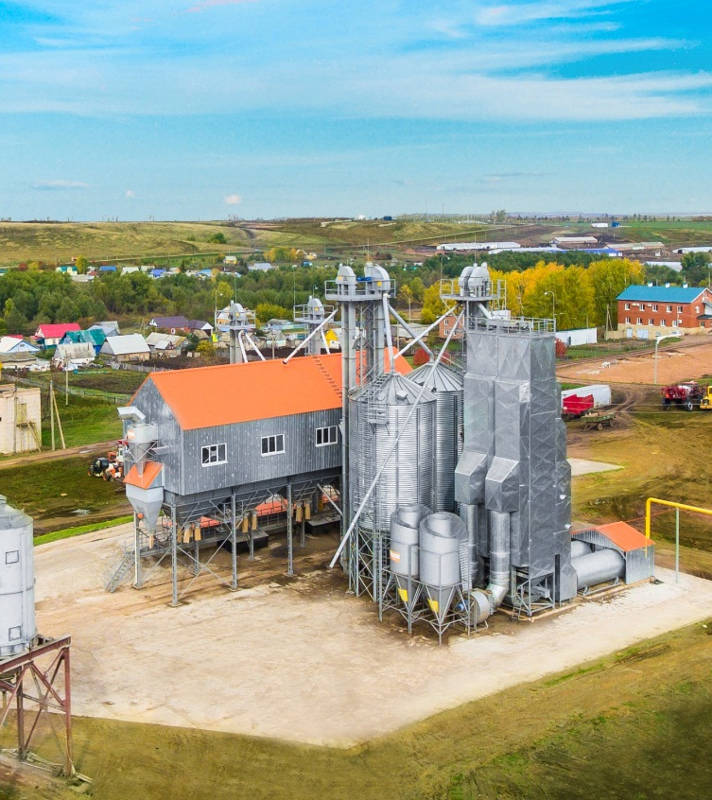
Семенной зернокомплекс КЗС-50
Производительность 50 тонн/час. Подрабатываемые культуры: пшеница, ячмень, овес, кукуруза, рапс
2016г.
2016г.

Slide 17
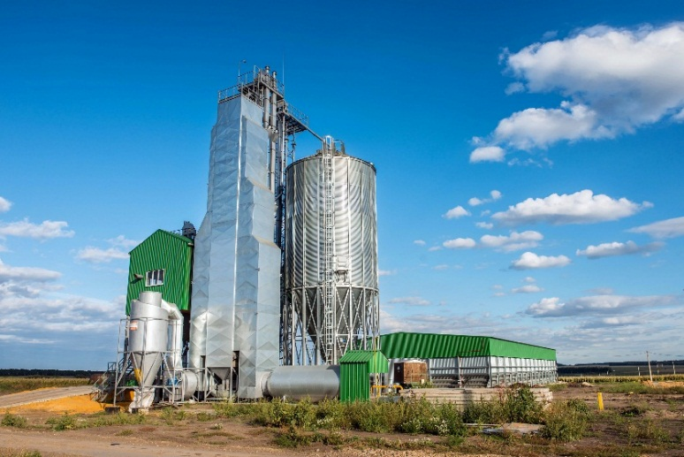
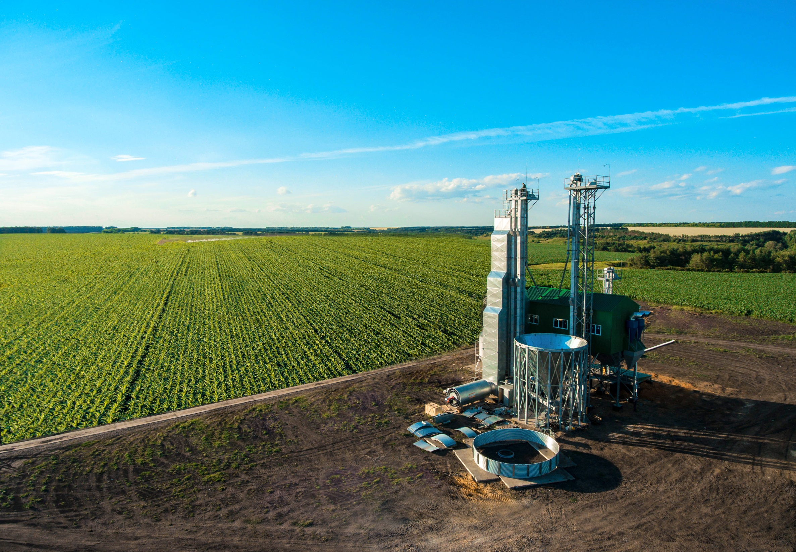
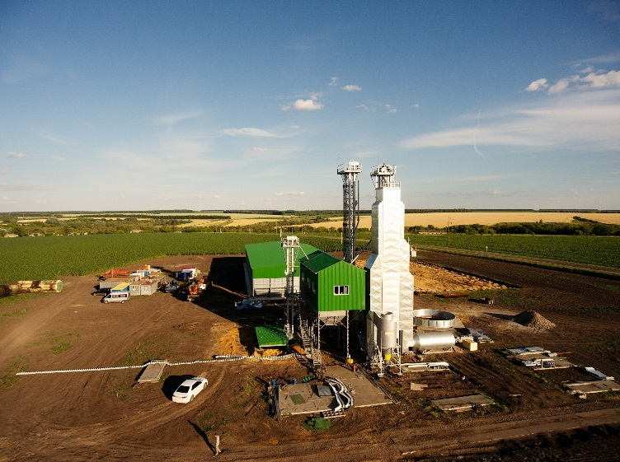
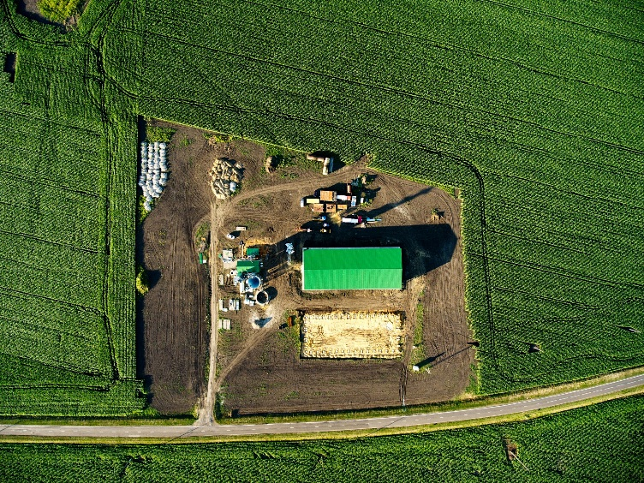
Фуражный зернокомплекс КЗС-40
Производительность 40 тонн/час. Подрабатываемые культуры: пшеница, ячмень, овес, кукуруза
2016г.

